Slide 1
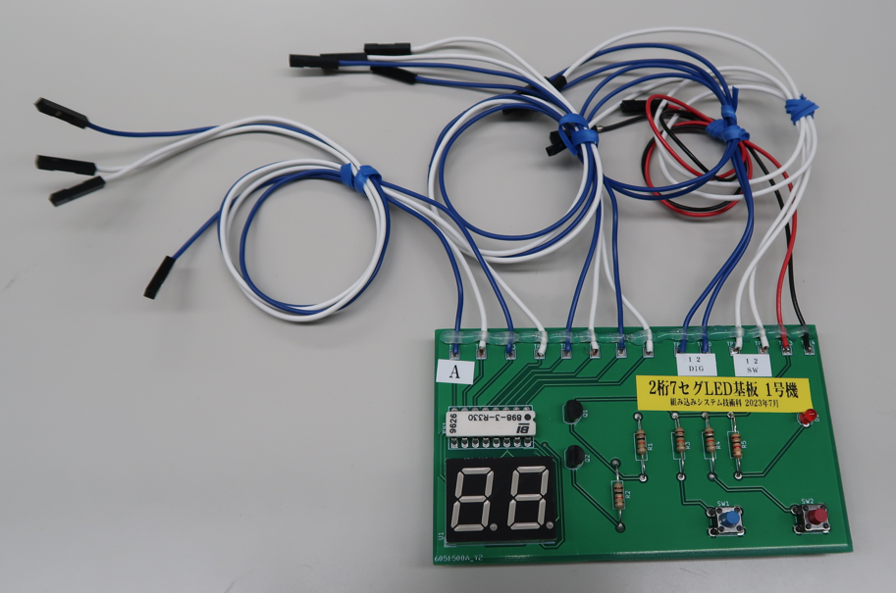
2桁7セグLED基板

Slide 2
